Slide 1

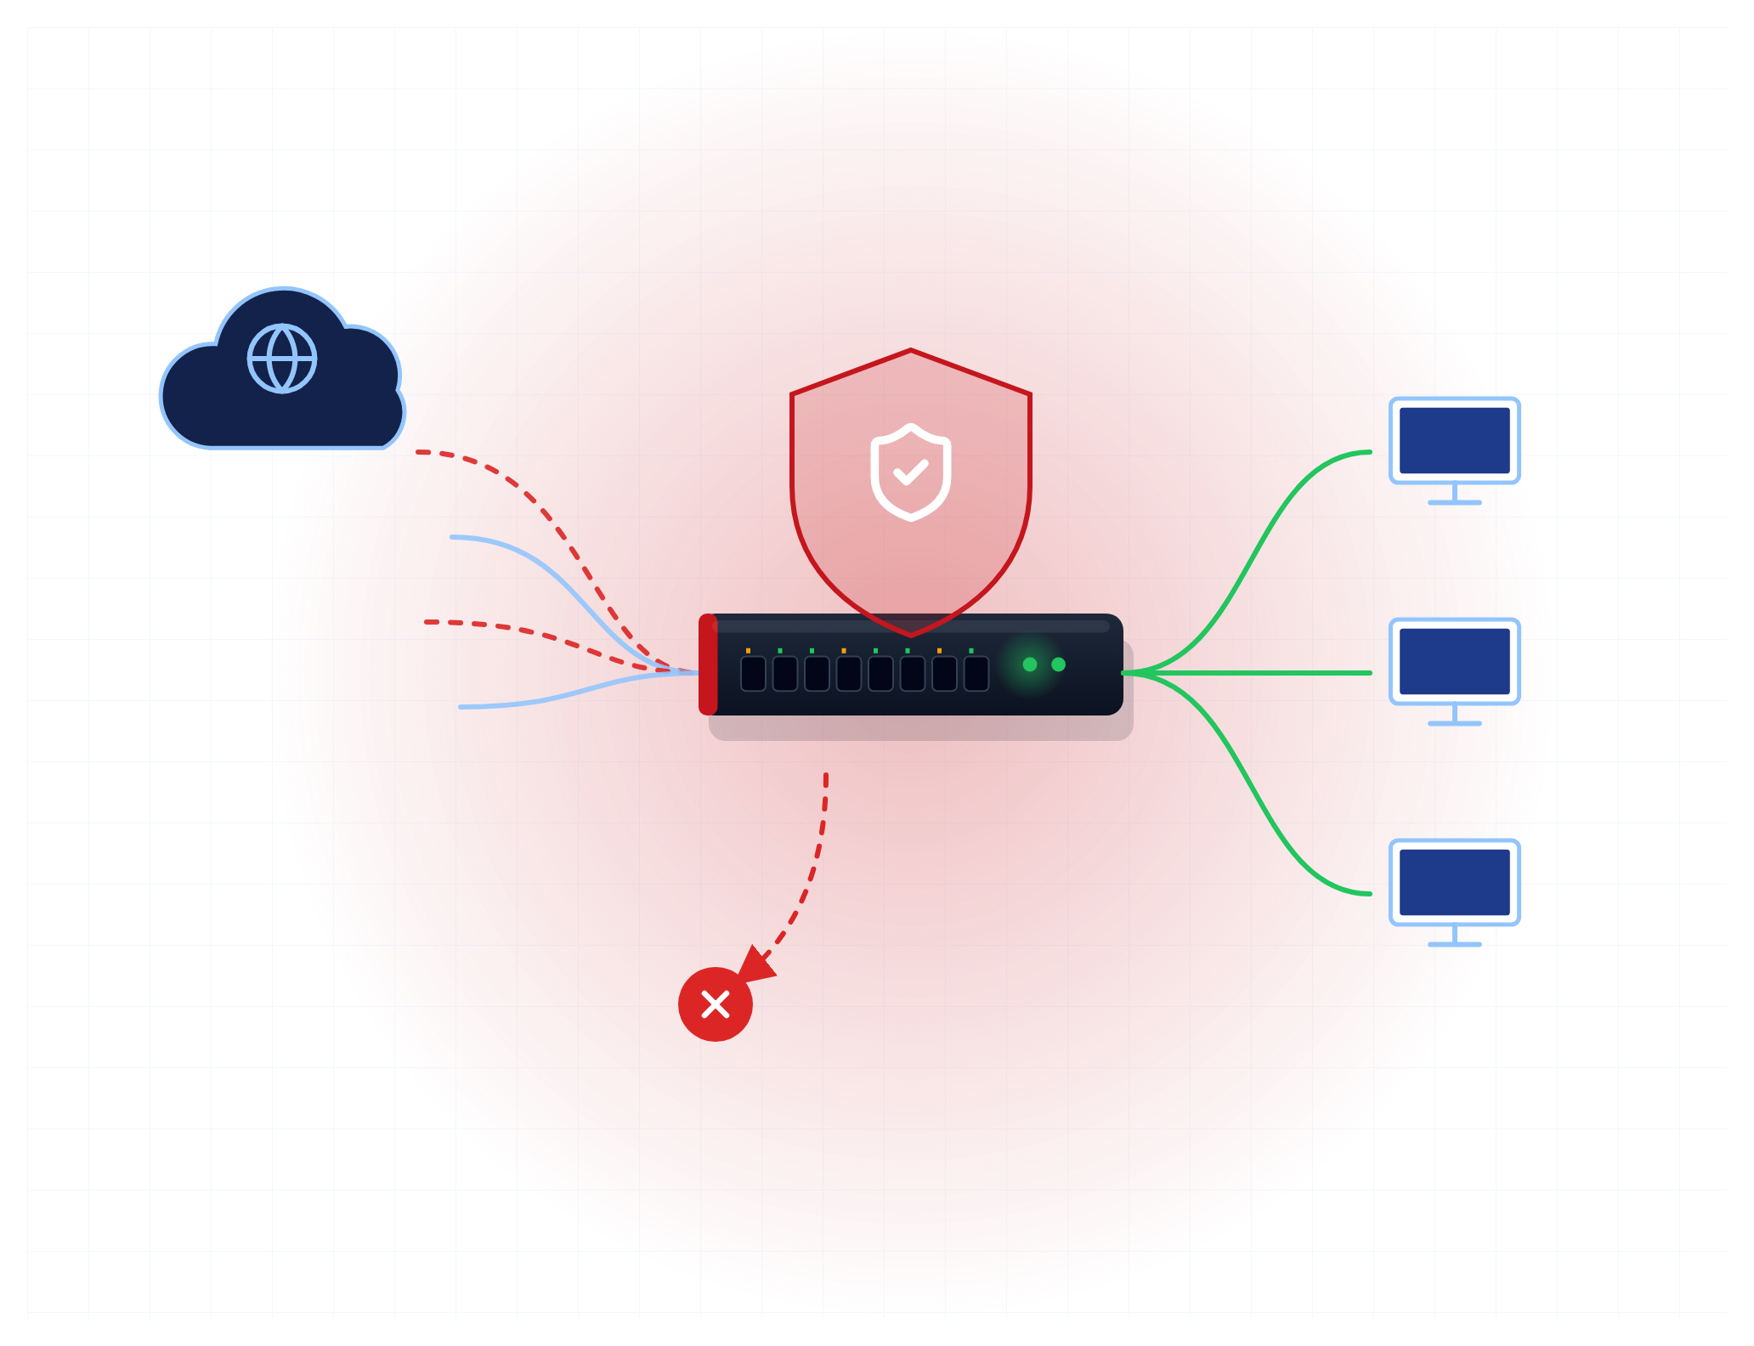
Pare-feu & VPN
Le poste de contrôle à l'entrée de votre réseau
Comprendre l'essentiel, sans jargon inutile

Slide 2

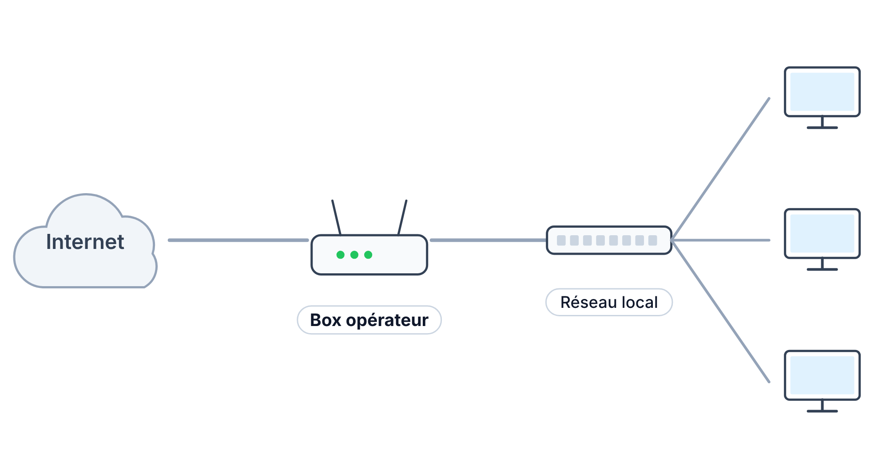
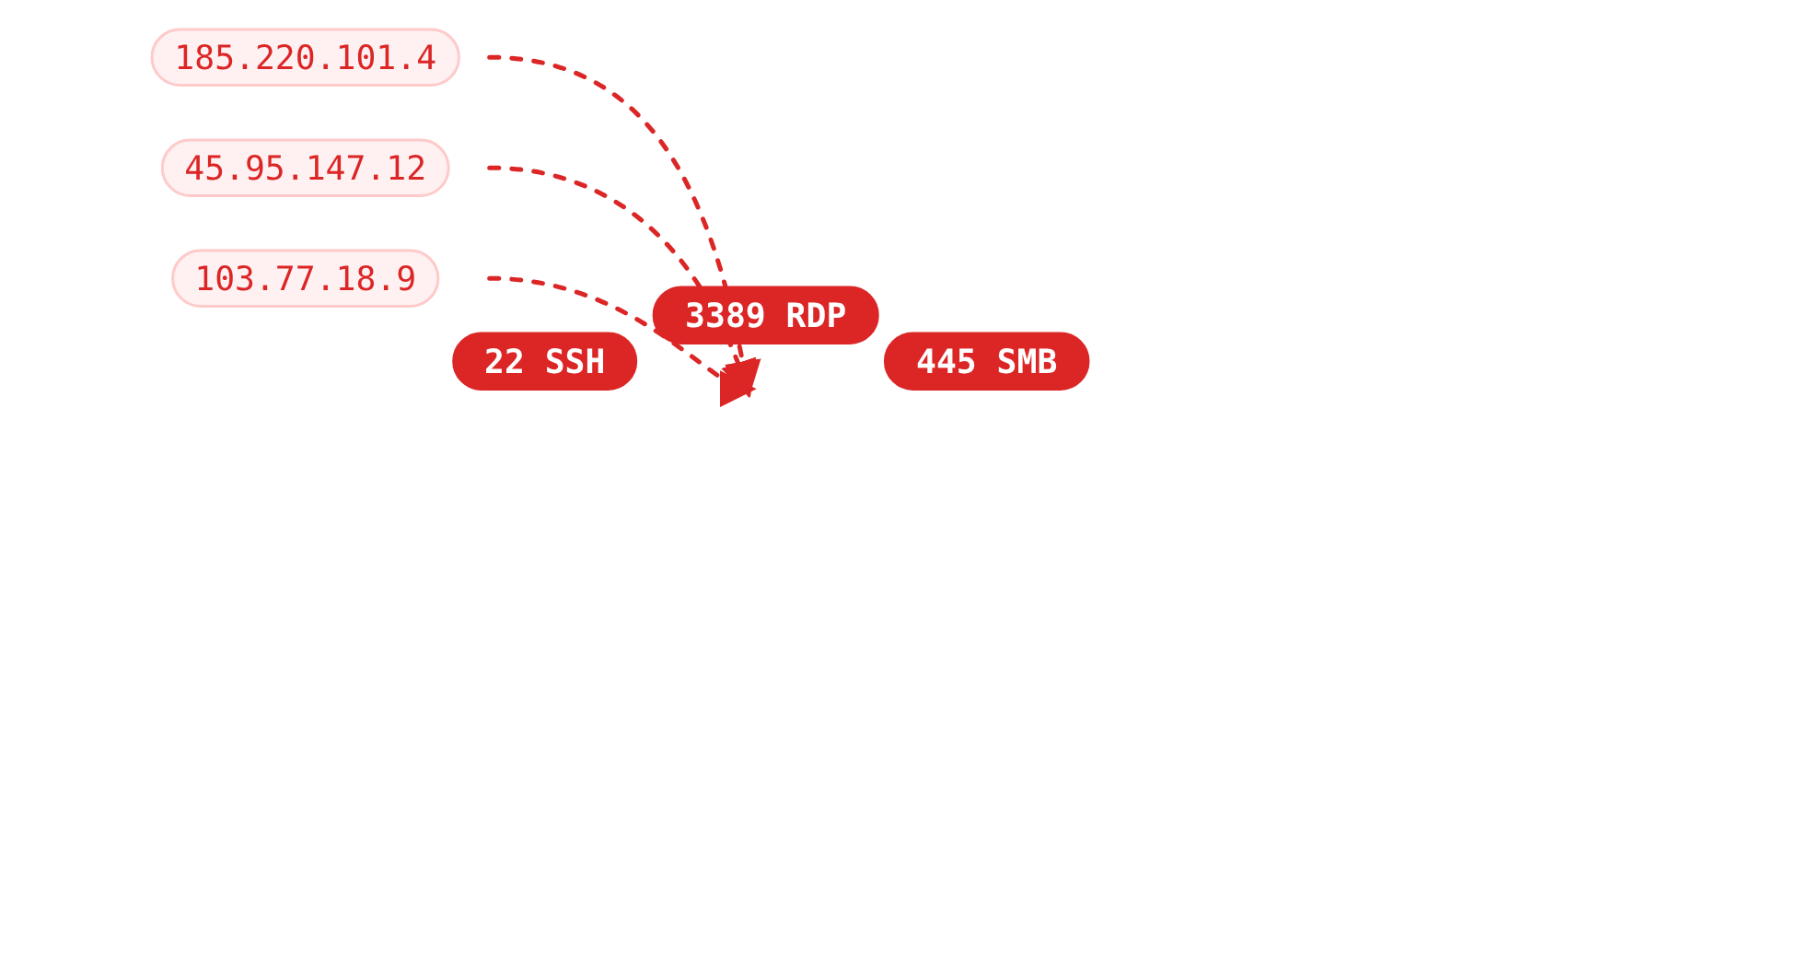






PARE-FEU & VPN
Votre box laisse presque tout passer
La box fait du routage : elle relie votre réseau local à Internet. Son métier, c'est d'acheminer le trafic, pas de l'inspecter.
Des robots scannent en permanence les adresses IP publiques, à la recherche d'un port ouvert
Un lien piégé ouvert depuis un poste établit une connexion vers l'extérieur
Aucune journalisation exploitable : l'attaque passe inaperçue
Port : Une « porte » numérotée par laquelle un service reçoit des connexions : 443 pour le web sécurisé, 3389 pour le bureau à distance…
Une box qui protège votre réseau, c'est un portail sans serrure : c'est joli, ça ferme, mais ça n'arrête personne.
Absolute Micro
1 / 9

Slide 3
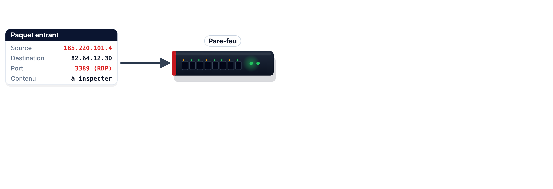
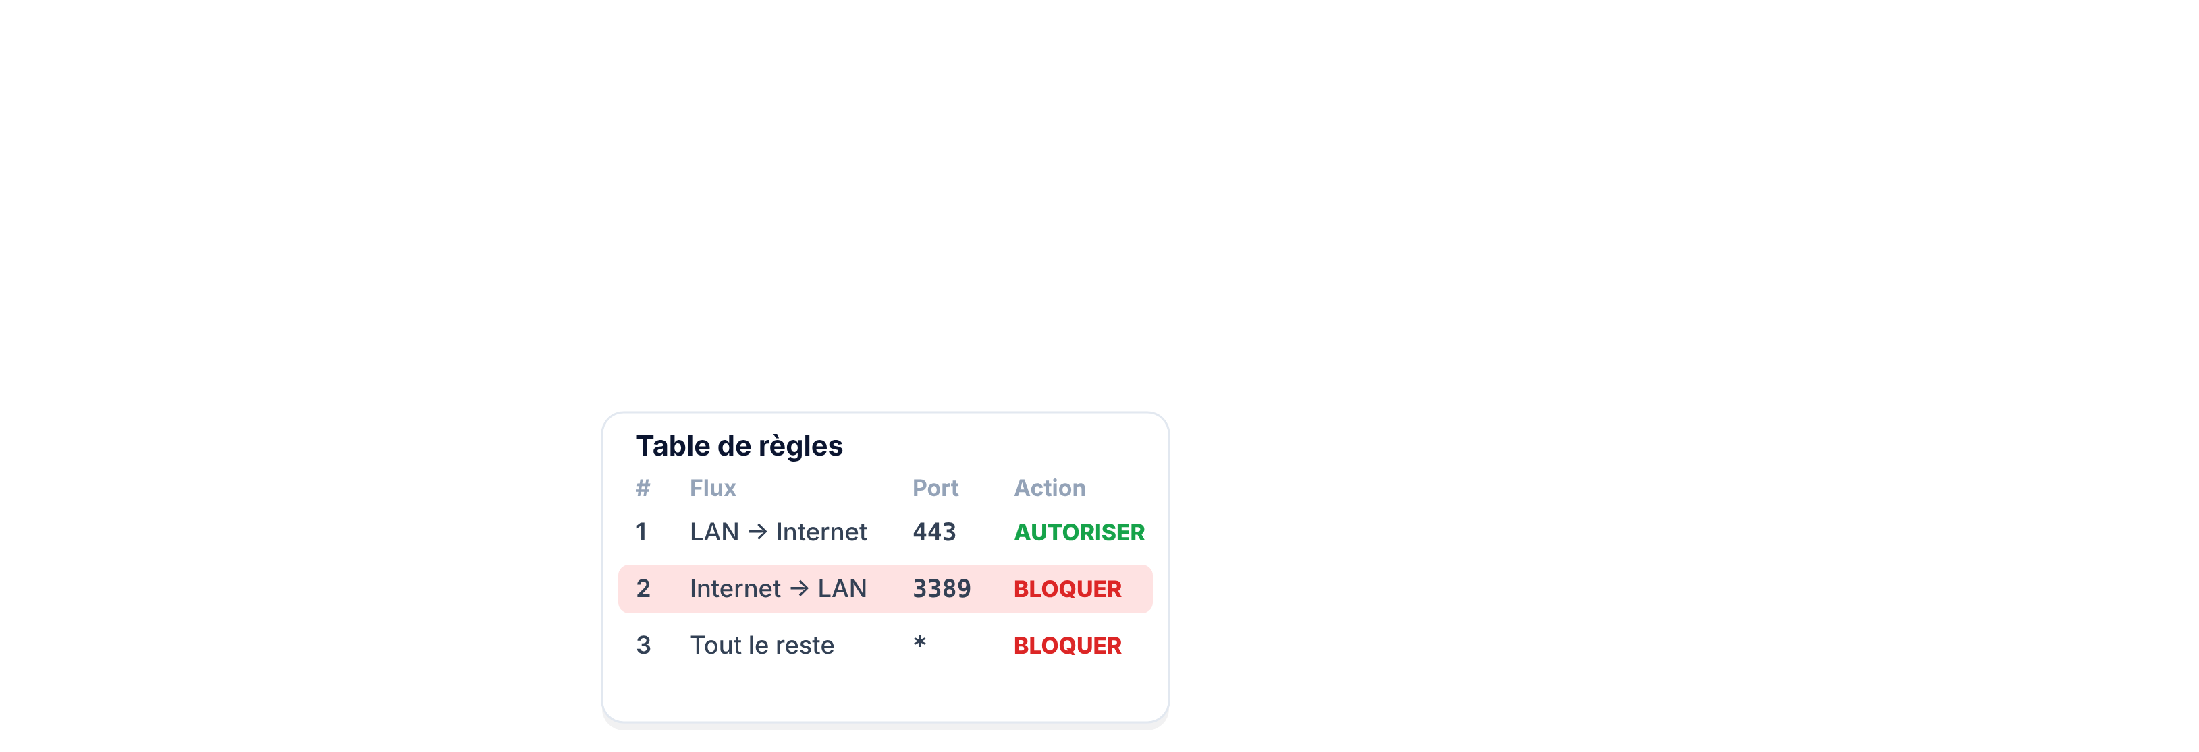
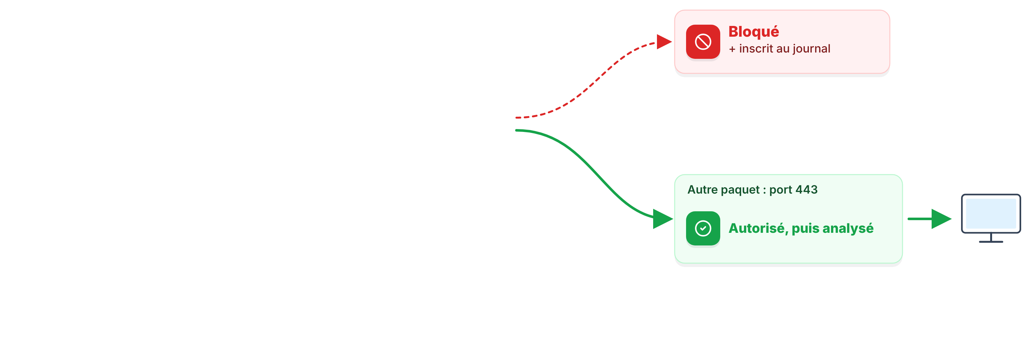
PARE-FEU & VPN
Le pare-feu : un poste de contrôle
Placé entre la box et le réseau, il confronte chaque paquet à une table de règles : qui parle à qui, sur quel port, avec quel contenu.
Règle par défaut : Tout ce qui n'est pas explicitement autorisé est bloqué. C'est le principe du « moindre privilège ».
Absolute Micro
2 / 9

Slide 4



PARE-FEU & VPN
Ce qu'il arrête chaque jour
Les intrusions
Les sites piégés
Les appels sortants
La prévention d'intrusion (IPS) reconnaît les techniques d'attaque connues et coupe la connexion.
Le filtrage web bloque les domaines malveillants ou frauduleux, même si quelqu'un clique.
Un poste infecté qui tente de joindre le serveur du pirate est bloqué et signalé.
Le pirate ne frappe pas à la porte. Il essaie toutes les fenêtres, toutes les nuits, sans jamais se lasser.
Absolute Micro
3 / 9

Slide 5
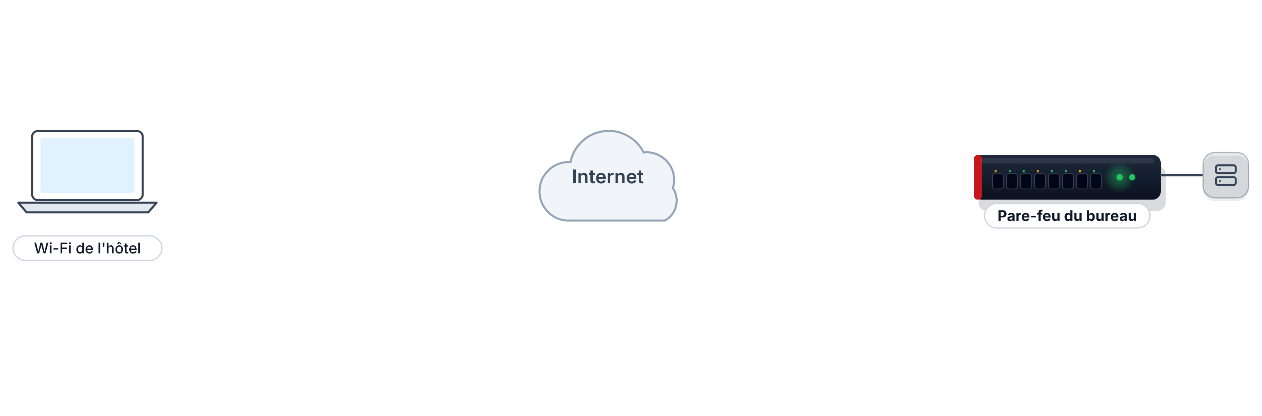
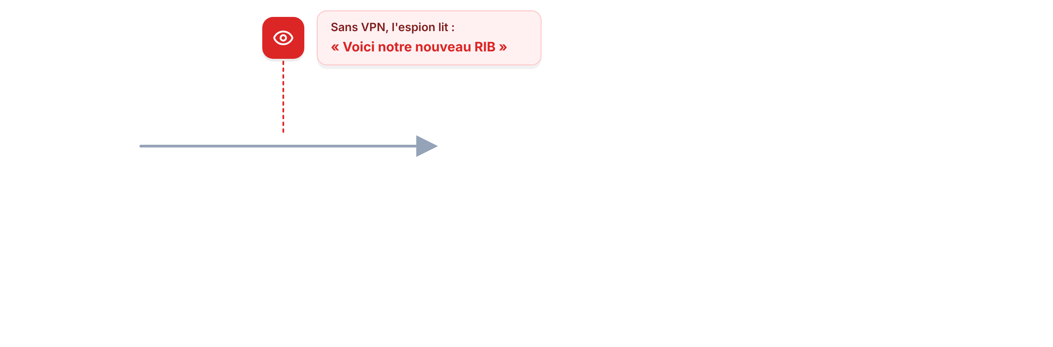

PARE-FEU & VPN
Le VPN : un tunnel chiffré jusqu'au bureau
Le VPN chiffre tout le trafic entre l'ordinateur distant et le pare-feu du bureau. Même sur un réseau douteux, les données restent illisibles.
Chiffrement : Les données sont brouillées avec une clé : sans elle, ce n'est qu'une suite de caractères sans aucun sens.
Le Wi-Fi gratuit de l'hôtel est très généreux : il partage vos données avec tout le monde.
Absolute Micro
4 / 9

Slide 6
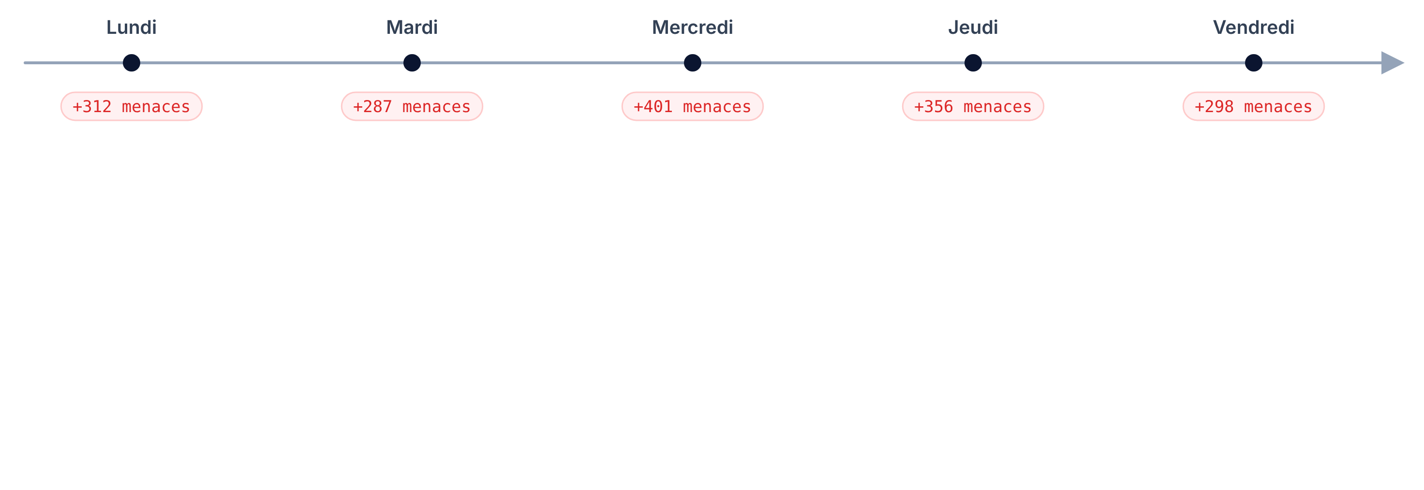
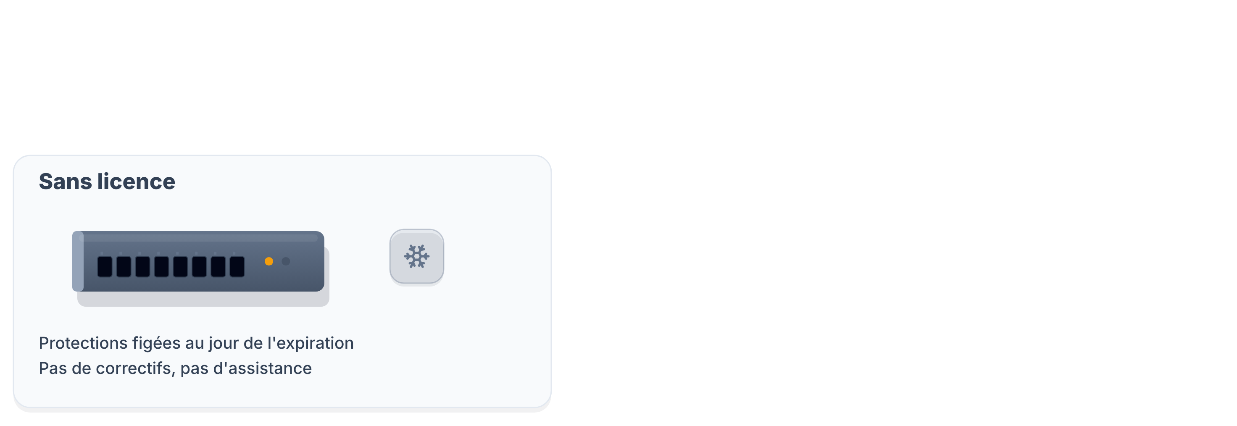
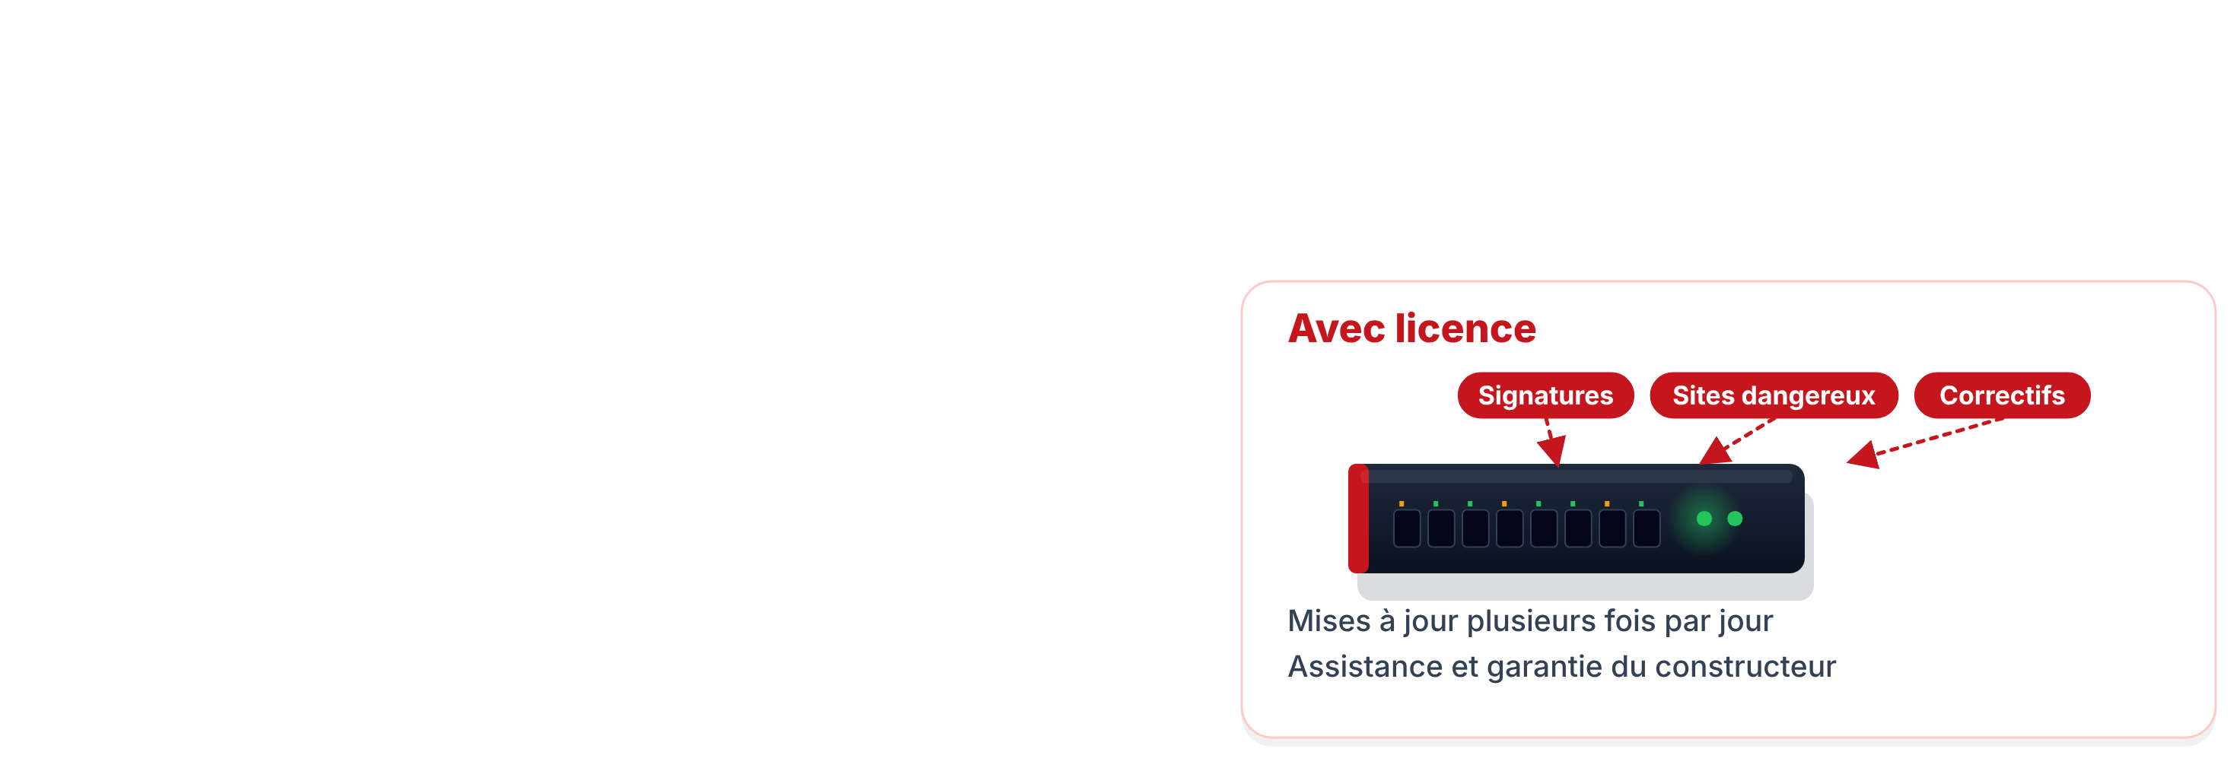
PARE-FEU & VPN
Pourquoi une licence en plus du boîtier ?
Chaque jour apparaissent des centaines de nouvelles menaces. La licence alimente le boîtier en signatures, en listes de sites dangereux et en correctifs.
Un boîtier sans licence, c'est un vigile qui n'a pas lu le journal depuis deux ans : il reconnaît encore les voleurs de 2024.
Absolute Micro
5 / 9

Slide 7




PARE-FEU & VPN
Deux niveaux de licence
Sécurité essentielle
Sécurité complète
Le socle indispensable
Contre les attaques récentes et ciblées
Filtrage du trafic et accès VPN
Tout l'essentiel, et en plus :
Mises à jour, correctifs et assistance
Analyse des fichiers suspects en bac à sable
Antivirus sur le trafic Internet
Filtrage DNS, même hors du bureau
Prévention d'intrusion (IPS)
Détection des menaces par IA
Filtrage des sites web
Réponse automatique aux attaques
Contrôle des applications
Rapports détaillés de l'activité
Bac à sable : le fichier suspect est ouvert dans une machine isolée, pour voir s'il mord avant de le laisser entrer.
Absolute Micro
6 / 9

Slide 8




PARE-FEU & VPN
L'installation minimum
Matériel
Abonnement
Télétravail
Absolute Micro
Un boîtier pare-feu
Sa licence de sécurité
Un accès VPN par personne
Réglage et surveillance
Dimensionné selon le débit et le nombre de postes
Essentielle ou complète, renouvelée chaque année
Compte nominatif et double authentification
Règles adaptées, alertes suivies, mises à jour
Absolute Micro
7 / 9

Slide 9




PARE-FEU & VPN
Sans pare-feu… avec pare-feu
Sans
Avec
Ports exposés aux scans automatiques
Tout le réseau filtré en un point
Télétravail bricolé ou impossible
Télétravail par tunnel chiffré
Aucune trace en cas d'incident
Journaux et alertes suivis par notre équipe
Absolute Micro
8 / 9

Slide 10



Absolute Micro s'en occupe
Installation et règles sur mesure
Mises à jour suivies
Alertes surveillées
01 34 87 74 43
contact@absolutemicro.fr

